Slide 1

Debezium: или окно в асинхронный мир данных Спикер: Евгений Ефименко
Notes:
Я рад вас всех приветствовать.

Slide 2




Евгений Ефименко Senior Java-разработчик DatsTeam
Sportsbook
Отучился год на барабанах и сыграл на 2 концертах в барах.
Изучаю крипту и инвестиции
планирую релокацию в Португалию
Notes:
Приветствую всех! Меня зовут Евгений, я Senior Java разработчик с большим опытом работы в IT. В своей карьере я сталкивался с множеством интересных технологий и задач, что помогло мне углубиться в разработку и оптимизацию систем. Сегодня я хочу поделиться с вами своими знаниями и опытом в debezium, надеюсь, что эта информация будет полезной и применимой в вашей работе.

Slide 3

Применение
Debezium
для обработки потоковых
данных
Узнаем что такое с Kafka Connect
Репликации и причем тут Debezium
Научимся настраивать и работать с Debezium

Slide 4

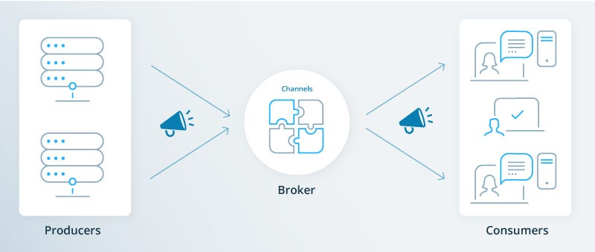
Event-Driven Architecture
Notes:
Event-Driven Architecture (EDA) — это паттерн разработки программного обеспечения, основанный на асинхронной передаче сообщений между компонентами системы через события. Он подходит для создания гибких и масштабируемых систем, особенно в условиях высокой нагрузки и распределенных архитектур.
Основные характеристики EDA:
1. Асинхронность: Компоненты системы работают независимо друг от друга, что позволяет масштабировать отдельные части системы без блокировок и ожиданий.
2. Слабая связность: Компоненты системы не зависят напрямую друг от друга. Один компонент генерирует событие, а другой подписывается на него и реагирует. Это снижает связанность кода и улучшает модульность системы.
3. Масштабируемость: Благодаря асинхронной природе системы легко справляются с увеличением нагрузки, добавляя новые обработчики событий или распределяя их по разным серверам.
4. Устойчивость: Если один компонент временно недоступен, система продолжает функционировать, так как события могут быть обработаны позже (через очереди сообщений или брокеров событий, таких как Kafka или RabbitMQ).
Преимущества EDA:
• Легкость масштабирования и расширения.
• Хорошая устойчивость к сбоям.
• Гибкость и простота модификации отдельных компонентов.
Недостатки:
• Усложнение тестирования и отладки из-за асинхронности.
• Необходимость надежной обработки событий, чтобы не потерять их при сбоях.
• Сложность в управлении порядком и консистентностью данных.

Slide 5

Основные концепции Apache Kafka
1
2
3
4
4
Publish and subscribe
Store
Process
Integration
Integration
Notes:
Одной из основных причин, по которой Apache Kafka стал стандартом де-факто для столь большого числа
различных вариантов использования, является сочетание четырех мощных концепций

Slide 6
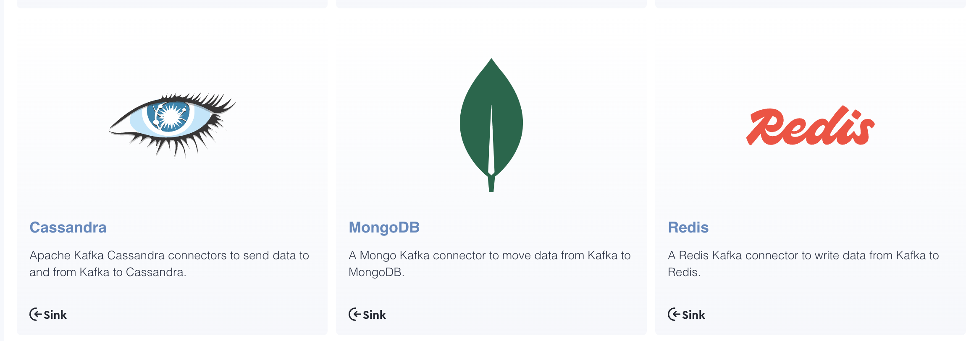
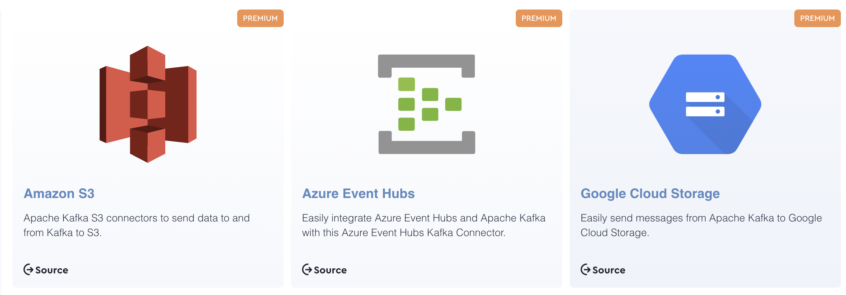
Что такое Kafka Connect?
Source connectors
Sink connectors
Notes:
Kafka Connect is это инструмент или framework для масштабирования и надежного стриминга данных между Apache Kafka® и другими системами.

Slide 7

MySQL MariaDB MongoDB PostgreSQL Oracle Informix | SQL Server Db2 Cassandra Vitess Spanner

Slide 8
Репликации и причем тут Debezium
Internal log:
Назначение: Обеспечение надежности операций в системах.
Основное применение: Журналирование операций для восстановления данных после аварий.
CDC (Change Data Capture):
Назначение: Отслеживание и извлечение изменений данных для интеграции или синхронизации с другими системами.
Основное применение: Интеграция данных, репликация, аналитика и ETL-процессы в реальном времени.
Notes:
Многие системы оптимизированы с помощью внутреннего журнала. Например, в большинстве баз данных используется Write-Ahead Log (WAL). В WAL хранятся записи об изменениях, поэтому они не теряются при сбое системы, а изменения массово применяются к базовому хранилищу данных. Без WAL базе данных пришлось бы выполнять дорогостоящие случайные записи и синхронизацию дисков при каждой операции.
Change Data Capture (CDC) — это концептуальный подход, а не конкретная реализация. Он заключается в отслеживании изменений данных в базе данных (например, вставок, обновлений, удалений) и их передаче в другие системы или процессы. Разные базы данных и инструменты реализуют CDC по-своему.

Slide 9
Вопросы?

Slide 10
Трансформации
Type | Description
ExtractField | Извлечение определенного поля из Struct и Map и включение только этого поля в результаты
Filter | Удаляет сообщения из дальнейшей обработки. Используется с предикатом для селективной фильтрации определенных сообщений
Flatten | Преобразование вложенной структуры данных в плоскую
InsertField | Добавление поля с использованием статических данных или метаданных записи
InsertHeader | Добавление заголовка с использованием статических данных
TimestampConverter | Преобразование меток времени между различными форматами

Slide 11
Snapshots
always
initial - default
initial_only
no_data
never - deprecated see no_data.
when_needed
configuration_based
custom

Slide 12
Основные проблемы расширения таблиц
Практически невозможность добавления дополнительных таблиц в список захваченных таблиц, если существующие данные должны быть переданы потоком
Длительный процесс последовательного создания моментальных снимков, который нельзя прервать или возобновить
Блокировка потоковой передачи данных об изменениях до завершения моментального снимка

Slide 13
Why Incremental Snapshots?
Нет необходимости создавать объемный моментальный снимок.
Легко добавляем новые таблицы и передаем существующие данные.
Перестаем блокировать потоковую передачу данных.

Slide 14
Спасибо за внимание
Вопросы?

Slide 15
Источники
https://debezium.io/documentation/reference/3.0/
https://debezium.io/blog/2021/10/07/incremental-snapshots/ https://debezium.io/documentation/reference/stable/connectors/postgresql.html#postgresql-ad-hoc-snapshots https://debezium.io/documentation/reference/stable/configuration/signalling.html#sending-signals-to-a-debezium-connector

Slide 16



На связи
@yauheni_yefimenka
https://www.linkedin.com/in/yauheni-efimenko/
https://zh-efimenko.github.io/demo-debezium/

